Slide 1
Linux操作系统介绍
贵阳职业技术学院
刘海波

Slide 2
目录
什么是Linux
开源文化介绍
Linux应用领域
Linux生态系统
如何学习Linux

Slide 3
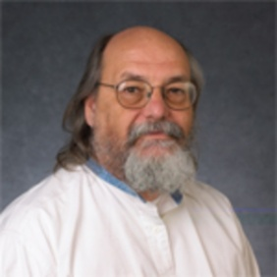
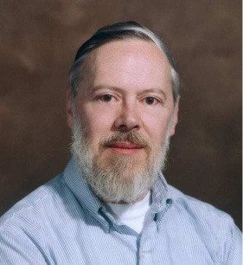
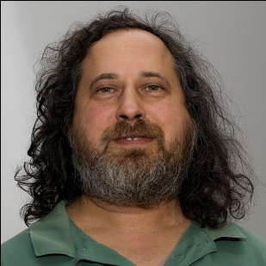

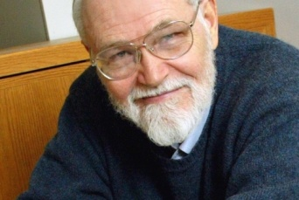



什么是Linux (1)-Founding Fathers
Ken Thompson
Richard Stallman
Dennis Ritchie
http://www.gnu.org/gnu/
Linux
Minix
GNU
UNIX & C
Internet
Brian W. Kernighan
Andrew S. Tanenbaum
Linus Torvalds
http://www.kernel.org
图片来源: 维基百科

Slide 4
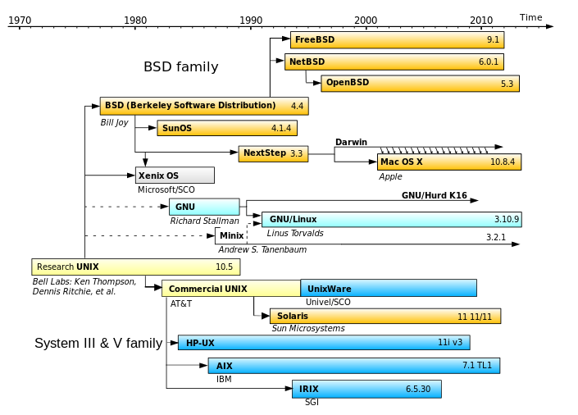
什么是Linux (2)-Unix族谱
图片来源: 维基百科

Slide 5
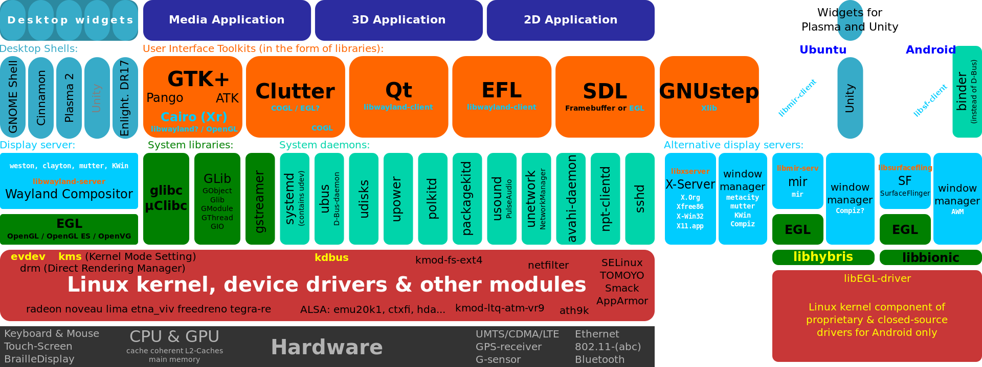
什么是Linux（3）-Linux软件栈

Slide 6
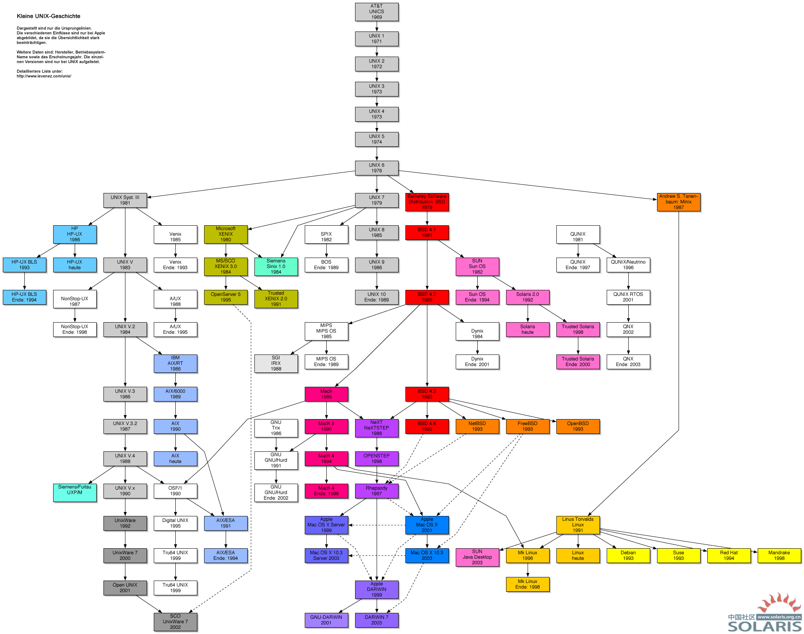
另一张UNIX族谱
图片来源: 维基百科

Slide 7
开源文化介绍
Richard Stallman, GNU与FSF
GNU is Not Unix
Open Source Software V.S. Free Software
Free不是“免费”
没有自由软件也就没有开源软件
开源软件与开源许可证授权
“Copyleft” 与GPL
BSD, Apache License, LGPL
开源与黑客文化
Eric Raymond的“大教堂”与“集市”
“黑客”与“黑客精神”

Slide 8
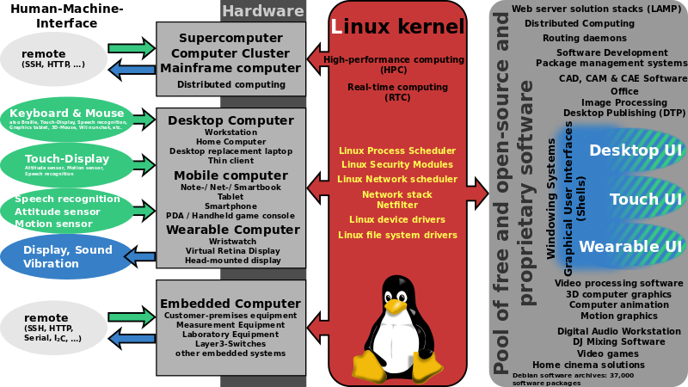
Linux应用领域

Slide 9
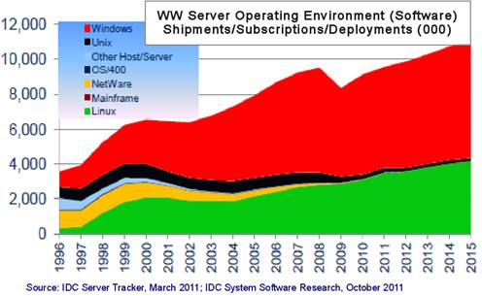
Linux应用领域 — 服务器领域

Slide 10
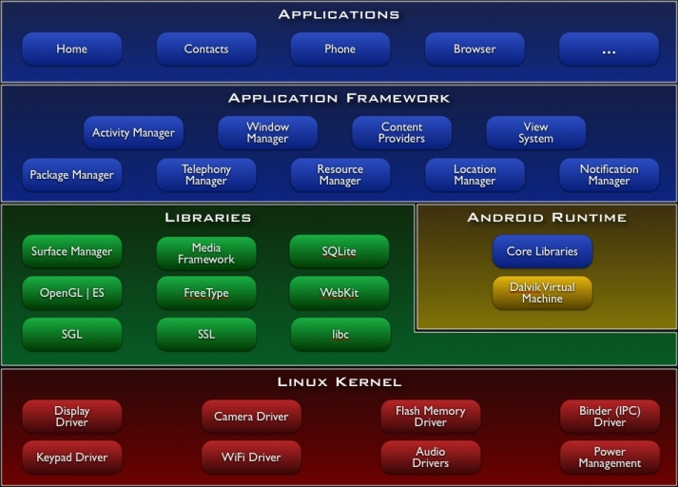
Linux应用领域 — 嵌入式
Android Stack
图片来源: Android开发者网站

Slide 11

Linux生态系统（1）
三星的Tizen(一种基于Linux的操作系统) 生态系统

Slide 12

Linux生态系统（2）
Linux发行版
Linux根文件系统

Slide 13
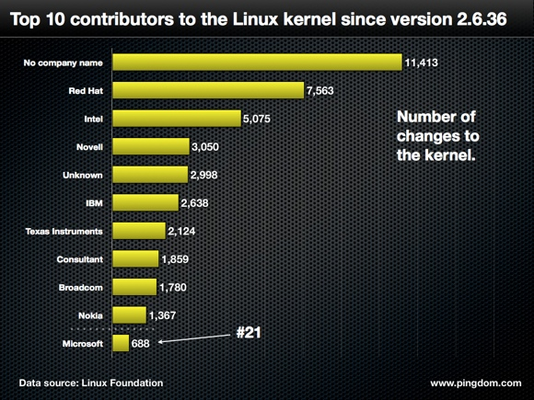
如何学习Linux (1)
Mailing List
Git
Community
Sourceforge
StackOverflow
www.kernel.org

Slide 14
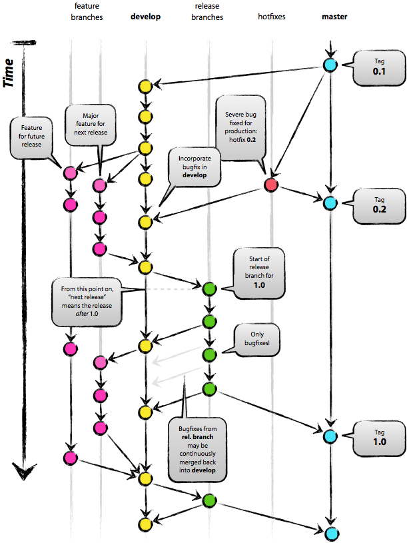
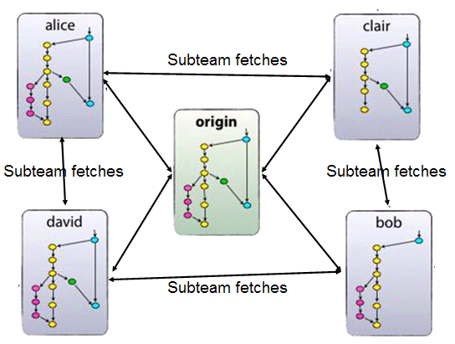
如何学习Linux (2) –Git仓库

Slide 15

学习Linux最好的方法就是使用Linux
Q&A

Slide 16
课后阅读
Linux与GNU:
https://www.gnu.org/gnu/linux-and-gnu.html
GNU宣言：
https://www.gnu.org/gnu/manifesto.html
GNU项目的起源:
https://www.gnu.org/gnu/the-gnu-project.html
Richard Stallman的软件哲学:
https://www.gnu.org/philosophy/why-free.html
自由软件的定义:
https://www.gnu.org/philosophy/free-sw.html
Unix传奇:
http://coolshell.cn/articles/2322.html

